Slide 1
E5: Mettre à disposition des utilisateurs un service informatique

Slide 2
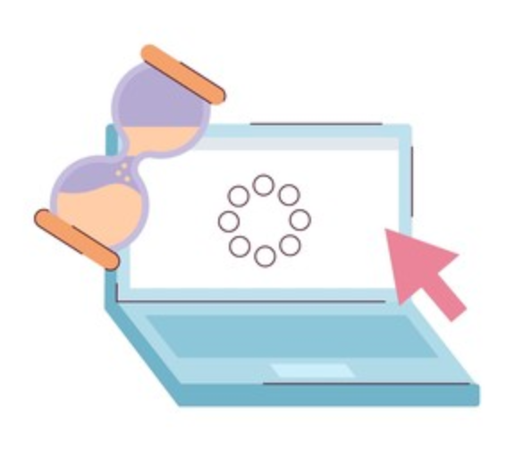
Contexte
Des pcs portables de certain salarié devenais obsolète ou trop lents pour le travail
Réception de commande de pc portable pour les 11 sites

Slide 3
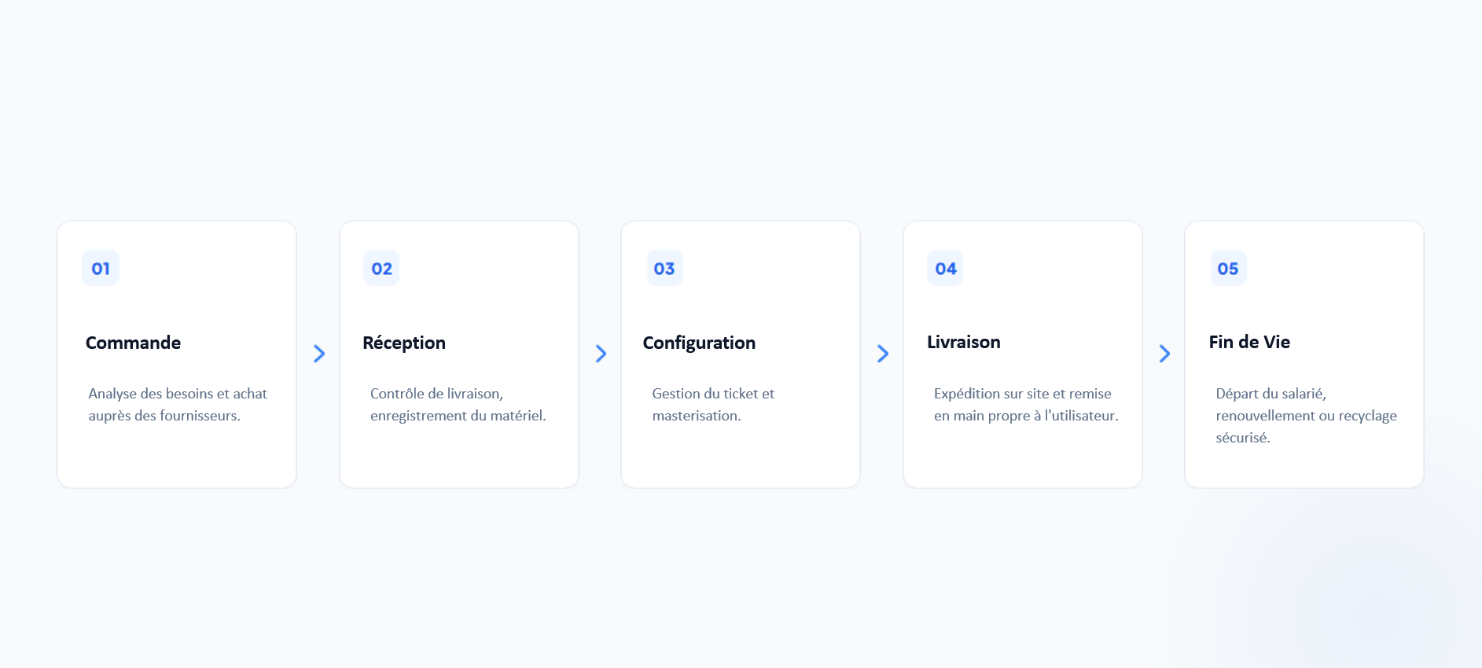
Cycle de vie d’un pc dans l’entreprise

Slide 4

Réception des machines
Arriver de pc portable (dans les cartons)
Déballage des cartons
Allumage et inscription dans intune
Étiquetage
Pré approvisionnement autopilot

Slide 5

Création du ticket
Le ticket était créé par le client et apparaissait sur JIRA
Je prenais contact avec le salarié via Teams pour:
- Demande des identifiants des comptes (pour éviter de les réinitialiser)
- logiciel (métier) utilisé par le salarié
- réponse a diverses questions

